Slide 1
Федеральное государственное бюджетное образовательное учреждение высшего образования "Красноярский государственный медицинский университет имени профессора В.Ф. Войно-Ясенецкого" Министерства здравоохранения Российской Федерации Фармацевтический колледж
Тема: «Прогрессирующая оссифицирующая фибродисплазия»
Выполнила:
Грук В.С. группа 308
Руководитель: Терентьева О.В.
Красноярск 2022

Slide 2
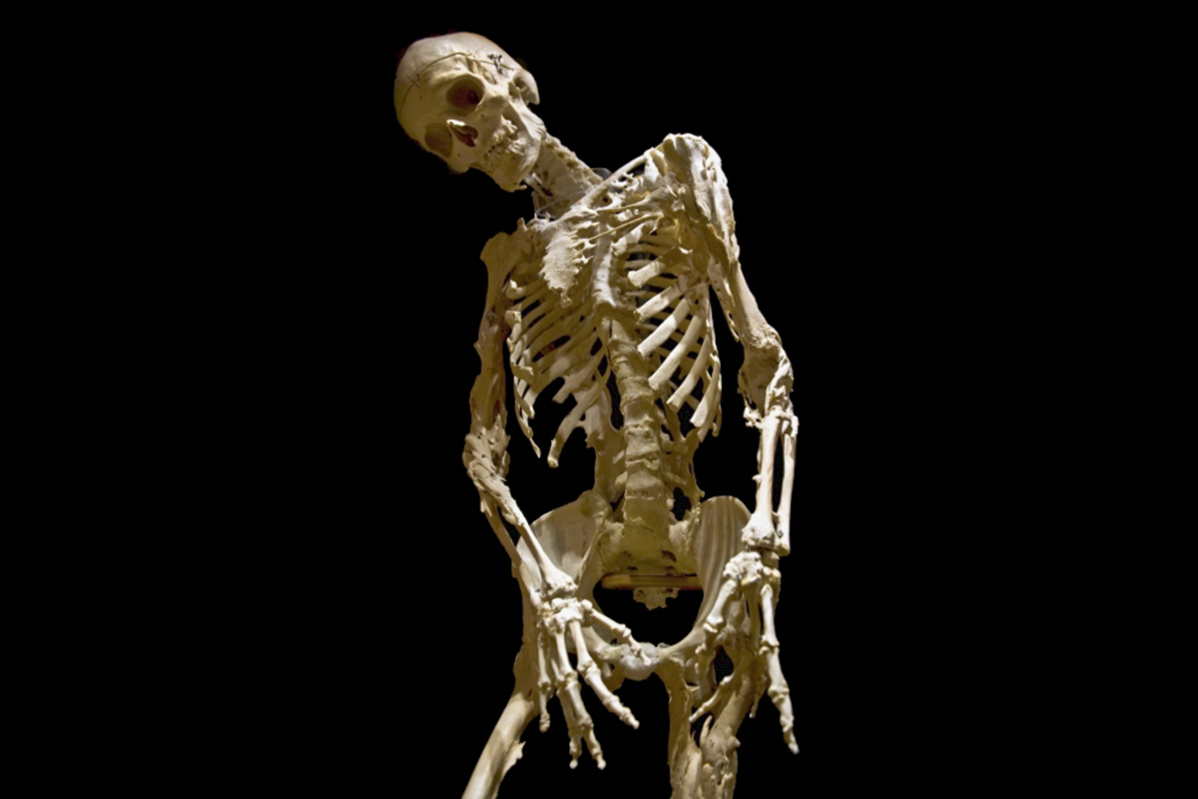
Заболевание
Фибродисплазия — «мягкая соединительная ткань, которая прогрессивно превращается в кость». Очень редкое и тяжёлое по своему течению генетическое заболевание, при котором мышцы, сухожилия и связки постепенно превращаются в кости.

Slide 3
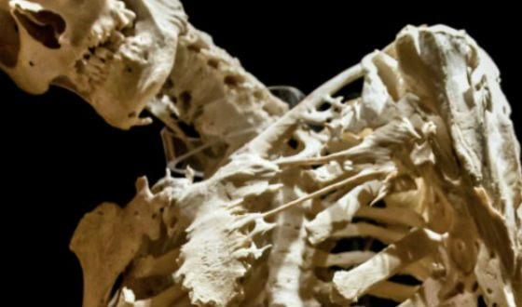
История изучения
Самые ранние зарегистрированные случаи относятся ко времени XVII и XVIII столетий. В 1692 французский врач Гай Пэтин встретился с пациентом, который имел ФОП и упоминал встречу в своих письмах. В 1736, британец врач Джон Фрек описал подробно подростка, диагноз которого включал набухания по всей спине.

Slide 4
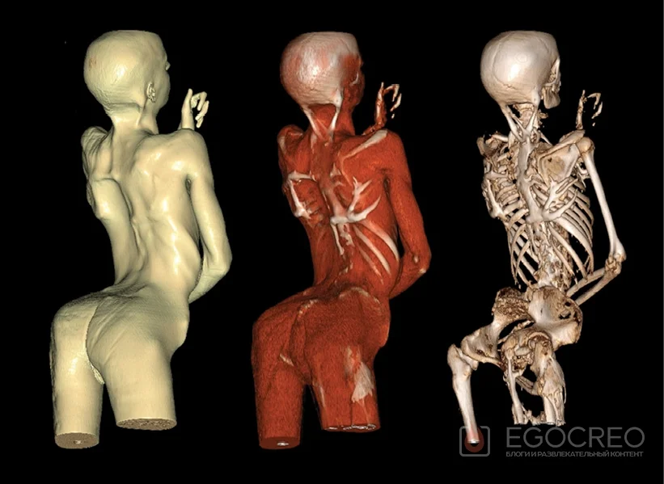
История изучения
Болезнь стала известной как миозит оссифицирующий прогрессирующий, что означает «превращение мышцы прогрессивно в кость». Название было официально изменено на фибродисплазию оссифицирующую прогрессирующую в 1970-х доктором Виктором Маккьюзиком, в качестве обоснования он привел то что другие мягкие ткани в дополнение к мышцам могут быть затронуты окостенением.

Slide 5
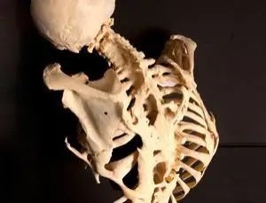
Причины
Заболевание относится к врожденной наследственной патологии с аутосомно - доминантным типом наследования. Этиология прогрессирующей оссифицирующей фибродисплазии заключается в нарушении регуляции процессов формирования костной ткани.

Slide 6
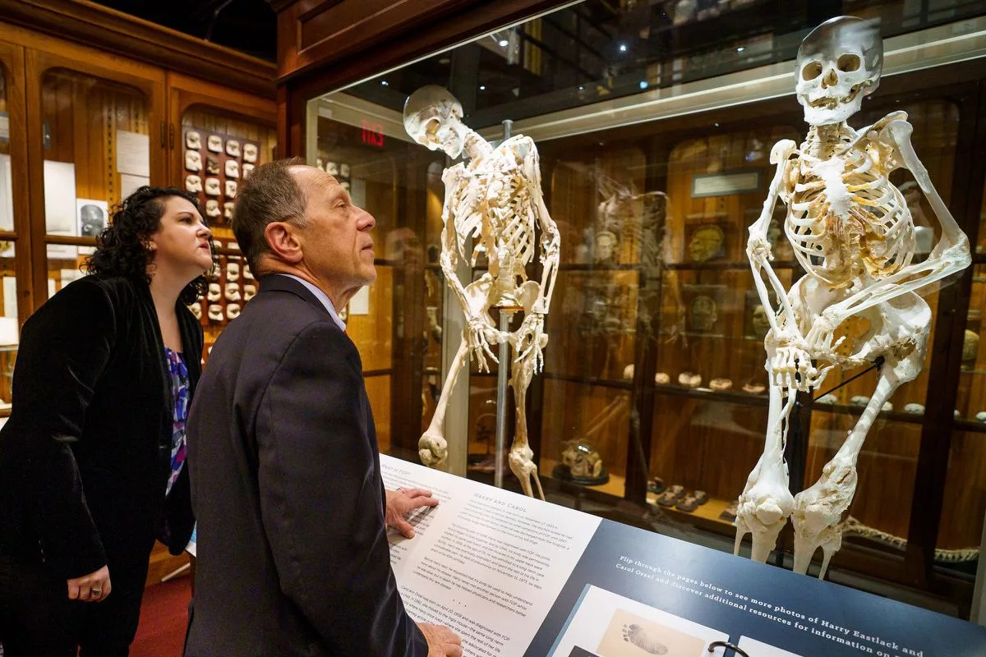
Причины
Основу фибродисплазии составляет формирование воспалительных процессов в сухожилиях, связках, фасциях, апоневрозах и мышцах, что в конечном итоге приводит к их кальцификации и окостенению.

Slide 7
Клинические проявления
При рождении прогрессирующая оссифицирующая фибродисплазия может проявлять себя лишь нарушениями формирования костей пальцев рук и ног, никаких других изменений при этом не обнаруживается.

Slide 8
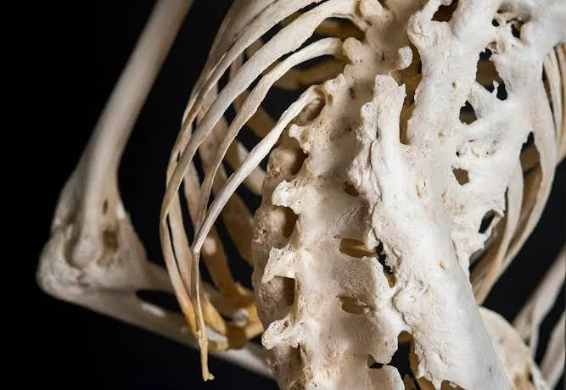
Клинические проявления
Начало заболевания внезапное, может произойти без всяких видимых причин в возрасте от нескольких месяцев до 3-5 лет. Обычно первыми симптомами данной патологии становятся уплотнения в мышечных тканях шеи, спины и рук, размеры которых могут составлять от 1 до 10 сантиметров.

Slide 9
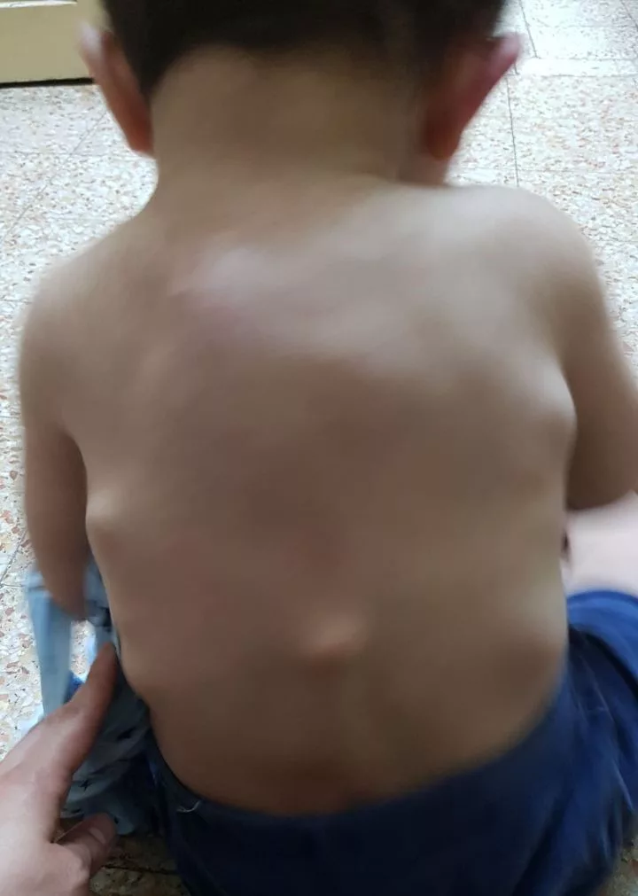
Клинические проявления
При пальпации очаги бывают болезненными, кожа над ними либо не изменена, либо (в редких случаях) гиперемирована. При прогрессирующей оссифицирующей фибродисплазии такие уплотнения могут появляться на месте ушибов, порезов и других травм мягких тканей.

Slide 10
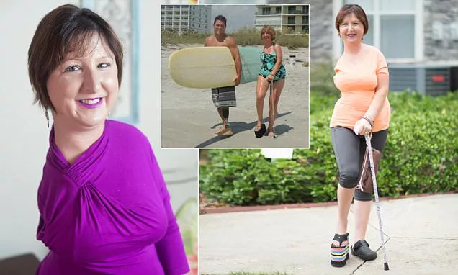
Клинические проявления
Походка больных прогрессирующей оссифицирующей фибродисплазией, как правило, характеризуется скованностью, малыми шагами. Лицо амимичное на фоне напряженных мышц шеи и спины. По мере нарастания количества и размеров уплотнений объем движений в суставах постепенно уменьшается, приводя на терминальных этапах заболевания практически к полному обездвиживанию.

Slide 11
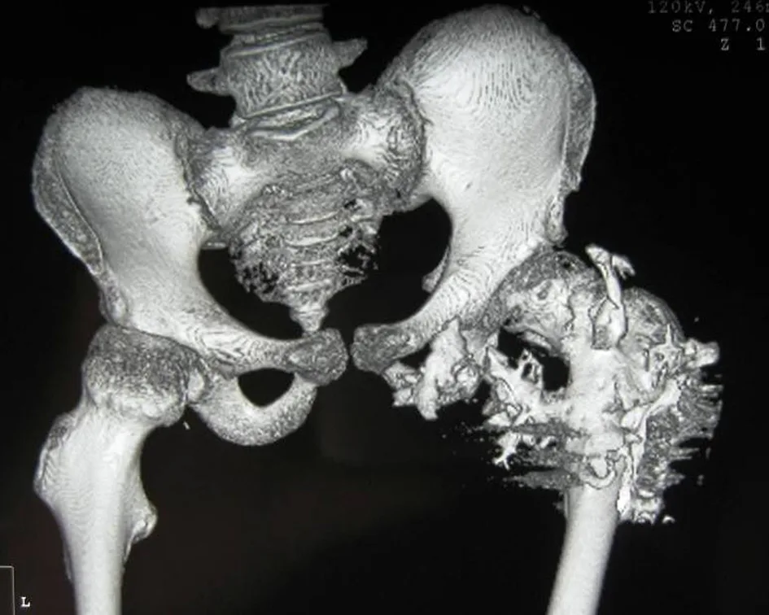
Клинические проявления
Нередко отмечаются боли неврологического характера, обусловленные сдавлением корешков спинномозговых нервов, также могут поступать жалобы на нарушение кожной чувствительности. Все эти проявления прогрессирующей оссифицирующей фибродисплазии постепенно нарастают и становятся все более выраженными.

Slide 12
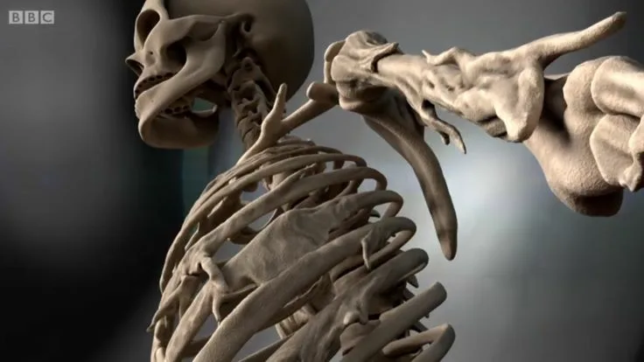
Клинические проявления
У взрослых больных прогрессирующей оссифицирующей фибродисплазией выявляются десятки таких очагов, которые могут сливаться между собой, образуя картину «второго скелета». Это обстоятельство наряду с многочисленными деформациями костей приводит к глубокой инвалидизации больных и нередко провоцирует развитие многочисленных нарушений со стороны внутренних органов с последующим летальным исходом.

Slide 13
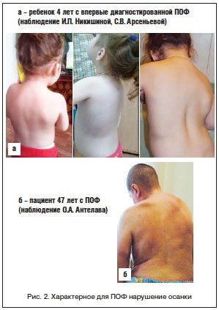
Диагностика
Диагностика ПОФ в дебюте болезни, как правило, бывает ошибочна. Наиболее часто заболевание диагностируется только после развития эктопической оссификации, которая наступает в возрастном диапазоне от 0 до 14 лет (в среднем после 2,7 года от начала заболевания).

Slide 14
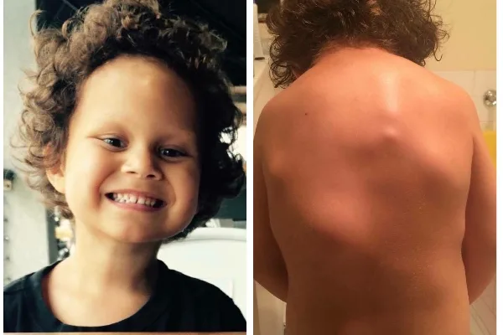
Диагностика
У детей до 10-12 лет основными симптомами являются очаги уплотнения мягких тканей на голове, шее, иногда на спине. У пациентов старшего возраста очаги оссификации могут располагаться на любом участке тела, нередко отмечается резкое ограничение подвижности суставов, выраженные искривления позвоночника.

Slide 15
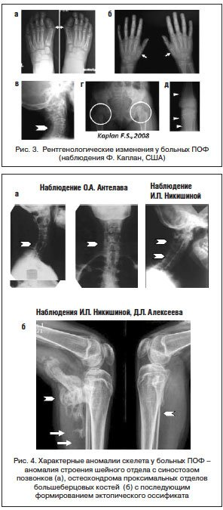
Диагностика
Диагностика прогрессирующей оссифицирующей фибродисплазии осуществляется на основании данных осмотра пациента, рентгенологических и генетических исследований. Как правило, результаты осмотра больных зависят от возраста и выраженности заболевания.

Slide 16
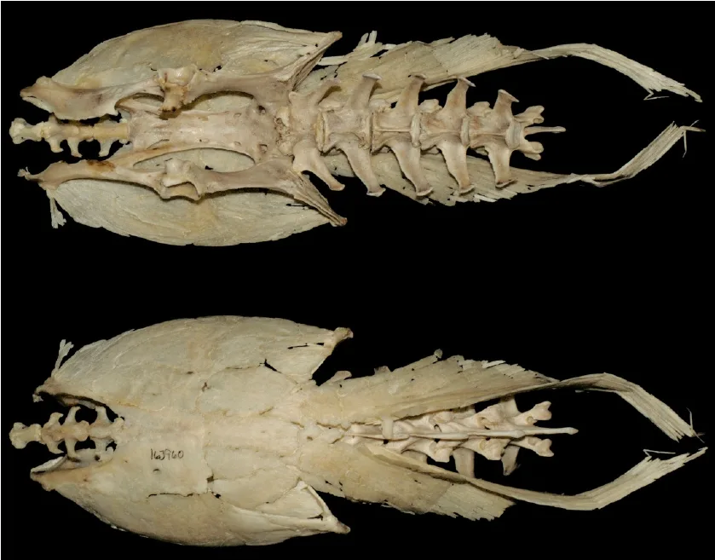
Диагностика
В качестве дополнительного метода диагностики прибегают к биопсии и последующему гистологическому исследованию очагов уплотнения, однако многие специалисты выступают против этой техники, поскольку такая инвазивная процедура способна спровоцировать развитие нового очага оссификации.

Slide 17
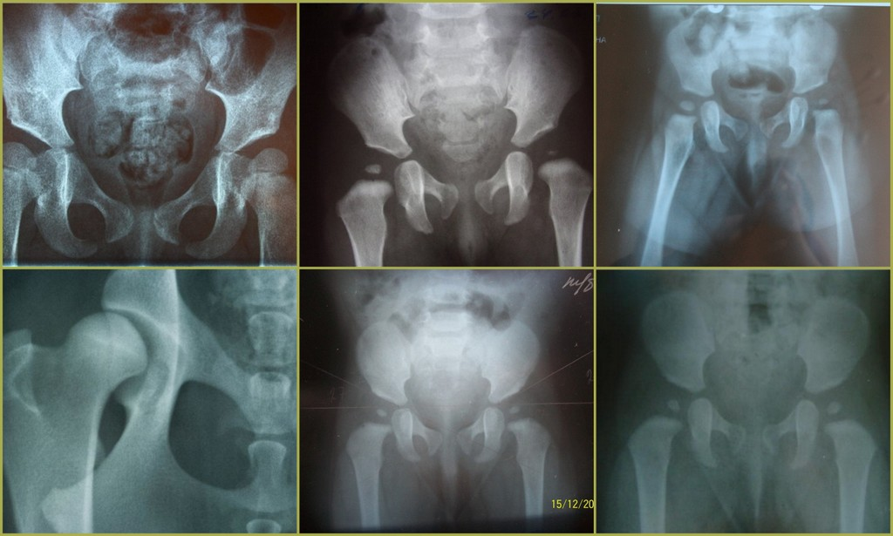
Диагностика
Рентгенологическое исследование на ранних этапах заболевания может обнаруживать врожденные пороки развития опорно-двигательного аппарата – клинодактилию больших пальцев ног, дисплазию метафизов, укорочение длинных трубчатых костей конечностей.

Slide 18
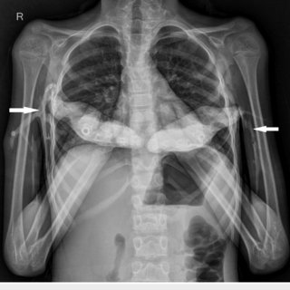
Диагностика
По мере развития гетеротопической оссификации в сухожилиях, фасциях, межмышечных соединительнотканных перегородках выявляются сначала одиночные, а затем и множественные тени, имеющие костную плотность. В далеко зашедших случаях прогрессирующей оссифицирующей фибродисплазии тени сливаются между собой и нередко затрудняют визуализацию внутренних органов и других глубоко расположенных структур.

Slide 19
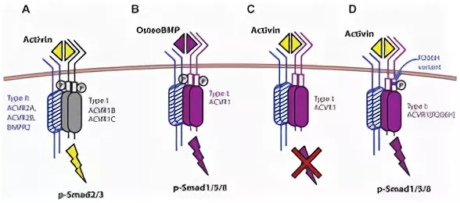
Диагностика
При помощи методов современной генетики можно диагностировать это состояние путем поиска мутаций в гене ACVR1.

Slide 20
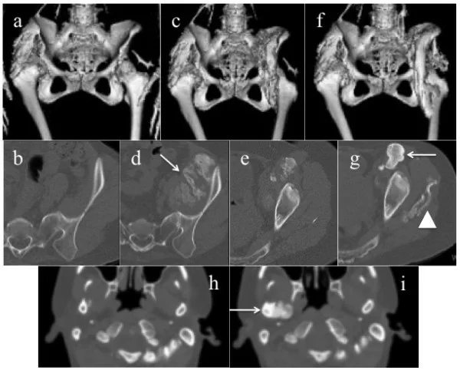
Лечение
Применение бисфосфонатов рассматривается как возможное средство лечения ПОФ. Первый из них – этидронат, который при введении в больших дозах оказывает мощное ингибирующее действие на процесс минерализации вновь образующихся хрящей и протеинов.

Slide 21
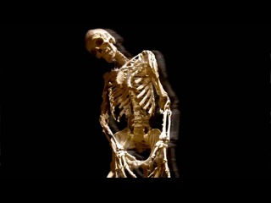
Лечение
В прошлом широко использовалась этилендиаминтетрауксусная кислота, образующая комплексные соединения с катионами и ионами кальция, однако ее применение при ПОФ не позволяет достичь желаемых результатов.

Slide 22
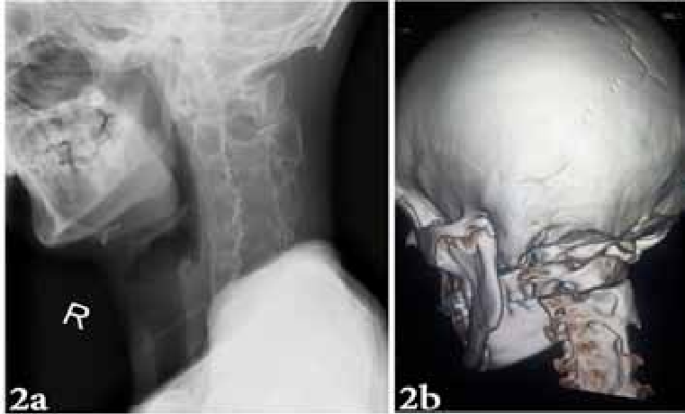
Лечение
В настоящее время не существует никаких доказанных эффективных методов профилактики или лечения ФОП. С открытием гена ФОП стало возможным понимание патогенеза заболевания. Перспективной является непосредственная работа с геномом, но в настоящее время данные методы лечения находятся лишь на стадии предварительных лабораторных исследований и не применяются в клинической практике.

Slide 23
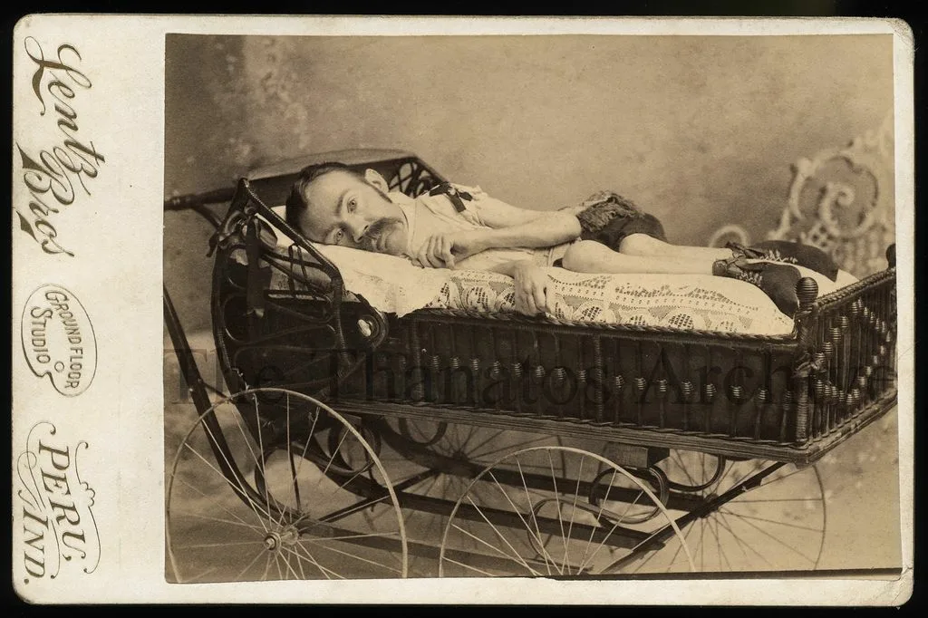
Лечение
Обсуждается применение миорелаксантов для уменьшения вторичного спастического мышечного напряжения и купирования боли.

Slide 24
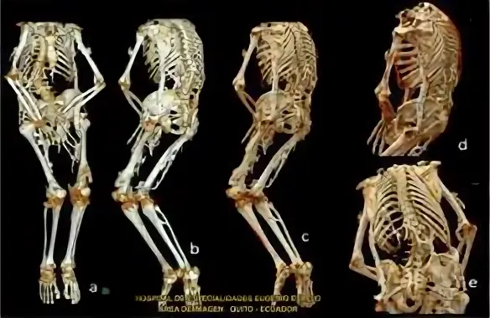
Исход заболевания
Прогноз прогрессирующей оссифицирующей фибродисплазии крайне неблагоприятный – проявления заболевания неуклонно нарастают, эктопические очаги оссификации становятся крупнее и сливаются между собой, деформации позвоночника практически лишают больного подвижности. Как правило, летальный исход наступает в 25-40 лет от нарушений дыхания, пневмонии, других расстройств со стороны внутренних органов.

Slide 25
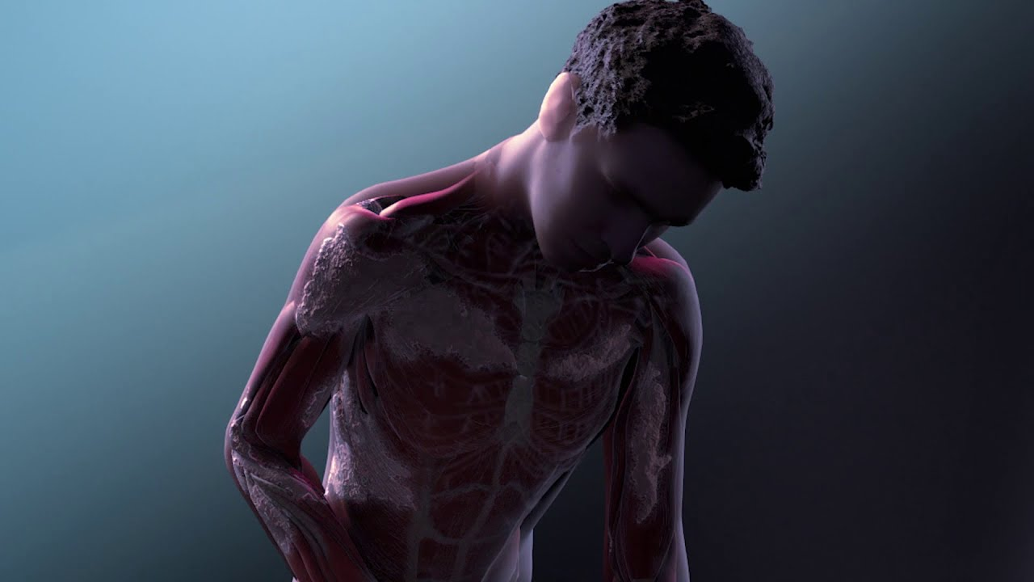
Роль медицинской сестры
Медицинская сестра должна помогать пациенту в выполнении его потребностей, поддержании гигиены, а также оказывать эмоциональную поддержку и убеждать пациента в необходимости лечения и симптоматической терапии.

Slide 26
Благодарю за внимание!

